Slide 1
Gli interventi psicosociali: effetti su comportamento, emozioni e relazioni nella demenza
Marta Zerbinati, psicologa
Fondatrice e Responsabile Didattica FocosArgento

Slide 2
Interventi Psicosociali
da terapia non farmacologica o strategie di «gestione» dei BPSD …
… a interventi per il benessere globale della persona e la sua qualità di vita (significato, sicurezza, relazione)

Slide 3
Come gli interventi psicosociali cambiano l’esperienza dei residenti
Quando l’ambiente è poco attento al benessere dei residenti con demenza che è come se la persona fosse sempre ad un livello costante di distress e benessere eroso per 24 ore al giorno (come stare seduti sul fornello, prima di arrivare al punto di ebollizione)
Per prevenire le reazioni difensive /espressioni di sofferenza occorre intervenire sui fattori di benessere erosi durante la giornata.

Slide 4
Come gli interventi psicosociali cambiano l’esperienza dei residenti
Gli interventi psicosociali, quando strutturati e integrati nella giornata:
modificano il contesto (ambiente fisico e sociale)
modificano l’esperienza soggettiva della persona: riducono caos, distress, sovraccarico sensoriale o isolamento percettivo, aumentano la prevedibilità, creano occasioni di connessione relazionale profonda, moltiplicano le occasioni di significato.
In questa prospettiva l’obiettivo non è “gestire il comportamento”, ma cambiare il contesto e l’esperienza perché la persona non abbia più bisogno di esprimere sofferenza in quel modo.

Slide 5
Dal distress emotivo al benessere possibile
Kitwood descrive come la “psicologia sociale maligna” e il mancato soddisfacimento dei bisogni di comfort, attaccamento, identità, inclusione e occupazione espongano la persona con demenza a una sofferenza emotiva quasi costante: sentirsi non vista, non sicura, senza ruolo.
Dawn Brooker, attraverso strumenti osservativi come il DCM o il Piece-dem, mostra che molte persone nelle residenze protette vivono una prevalenza di stati emotivi negativi su quelli positivi
Gli interventi psicosociali basati sulle evidenze mirano a invertire questo rapporto: riducono ansia, paura, apatia e sentimenti di vuoto, aumentando momenti di piacere, interesse, calma e senso di connessione con gli altri (segnali: maggior contatto visivo, sorrisi, iniziativa spontanea)
Attraverso gli interventi psicosociali, la persona passa da un livello di distress emotivo cronico a uno stato di relativo benessere, in cui è più facile sentirsi ancora “qualcuno” per sé e per gli altri.

Slide 6
Relazioni e connessione: il cuore degli interventi psicosociali
L’intervento psicosociale apre quindi “finestre di connessione” dentro giornate altrimenti frammentate, rafforzando il senso di Essere Persona (“sono ancora qualcuno per gli altri”)
Una parte del ben-essere non dipende dal tipo di esercizio, ma dal fatto che qualcuno ci accompagna in quel gesto, ci vede, ci chiama per nome, ci attribuisce ancora un ruolo. Una “semplice” attività di cucina, se condotta in ottica Person Centred, diventa un luogo dove qualcuno torna a essere “quello che sa fare il sugo”, quello a cui si chiede aiuto, che dà istruzioni, si ride di un piccolo errore: è relazione, non solo occupazione.

Slide 7
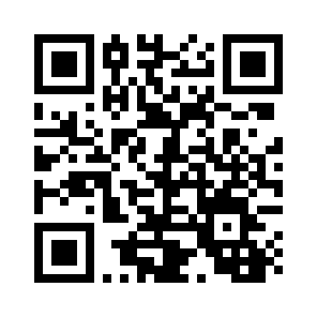

Grazie per l’attenzione
marta.zerbinati@mondosnoezelen.it
Pagina Facebook di Focos Argento

